Slide 1
第4章：灵敏度分析
Sensitivity Analysis

Slide 2
1.引言
灵敏度分析的概念：
  研究LP模型参数a_{ij}，b_{i}，c_{j}的取值变化对最优解或最优基的影响。
  研究问题1：LP模型参数在什么范围内变化不至于影响最优基？
  研究问题2：如果最优解随参数的变化而变，则如何用最快的方法找到新最优解？

Slide 3
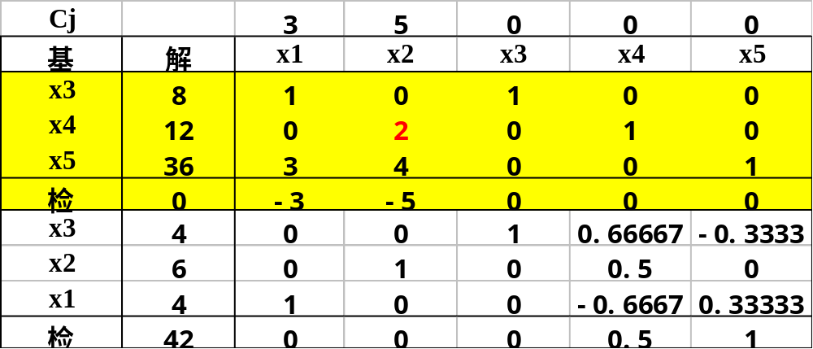
单纯形表与参数的灵敏度
范例

Slide 4
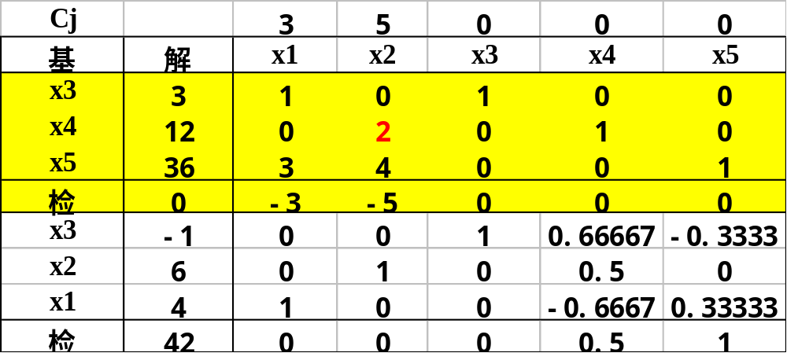
单纯形表与参数的灵敏度
范例—改变b₁
原来是8
不可行

Slide 5
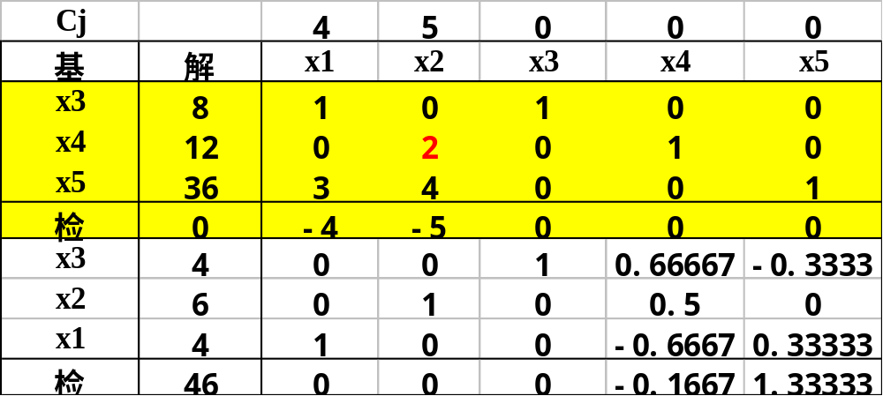
单纯形表与参数的灵敏度
范例—改变c₁
原来是3
非最优

Slide 6
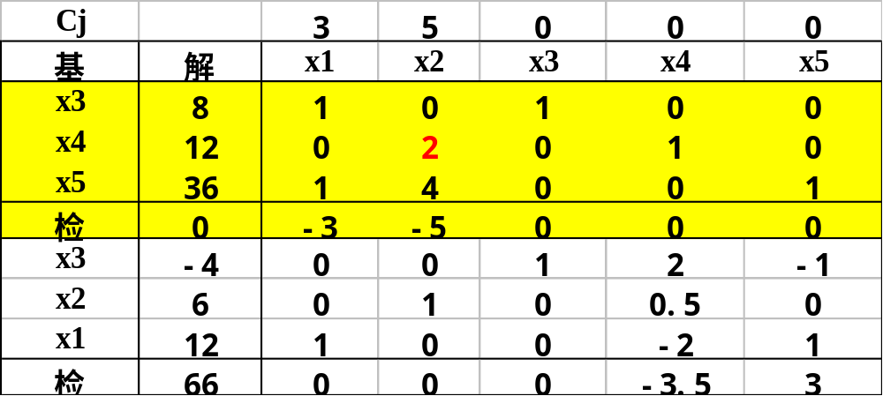
单纯形表与参数的灵敏度
范例—改变a₃₁
原来是3
既非最优也非可行

Slide 7
单纯形表与参数的灵敏度
问题：LP模型参数a_{ij}，b_{i}，c_{j}在什么范围内变化不至于影响最优基？
回答：用灵敏度分析方法

Slide 8
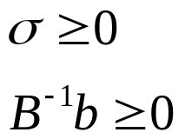
灵敏度分析
我们主要讨论C、b变化时对解的影响。
对解怎样影响？—— 影响解的 - 最优性
- 可行性

Slide 9
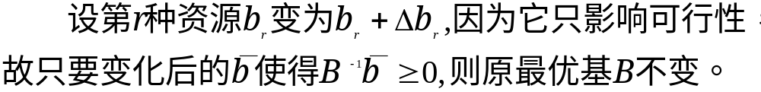
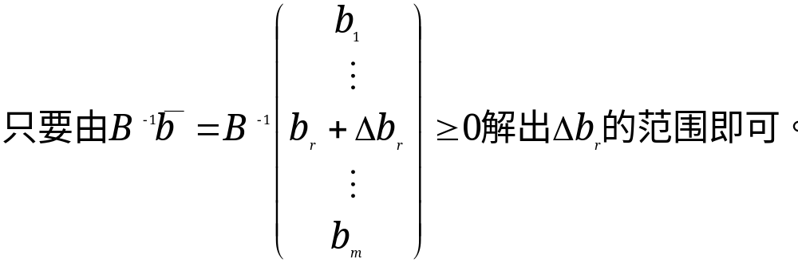
1. b变化时的分析

Slide 10
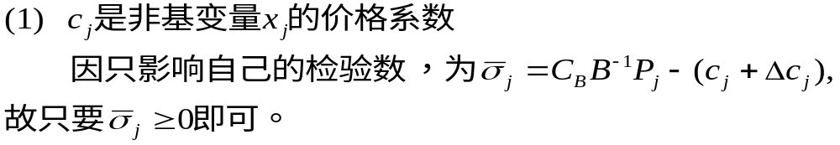

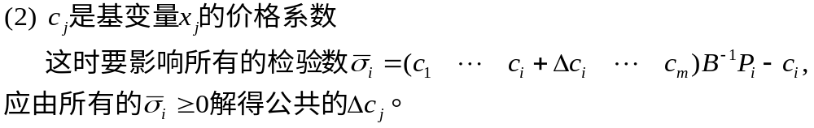
2. C变化时的分析

Slide 11
用EXCEL进行灵敏度分析
步骤：
  用EXCEL“规划求解”要求格式列出LP问题；
  用EXCEL “规划求解”工具解此LP问题，并生成“敏感性报告” ；
  阅读 “敏感性报告”，找到各参数（限于b和c）的允许增量和减量。
  求得允许的参数变化范围

Slide 12
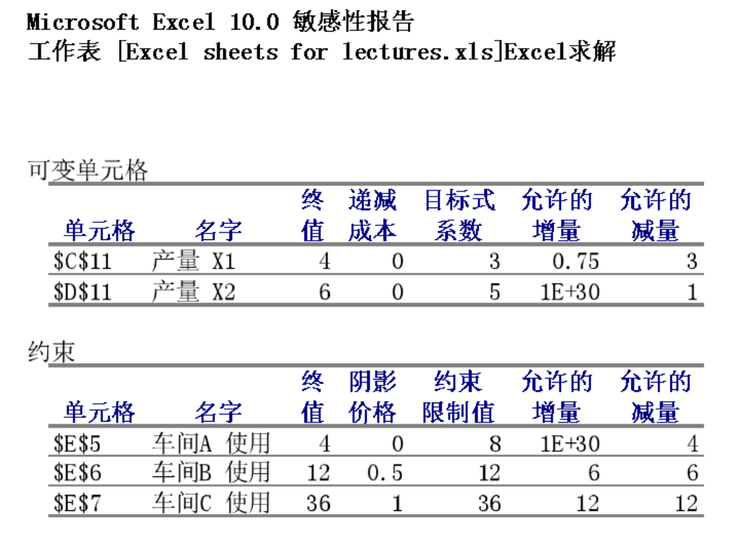
韩书中范例的“敏感性报告”
c
X*
C的最优基增减量
b
y₁
b的最优基增减量
y₂
y₃

Slide 13

韩书中范例的“敏感性报告”
参数c的最优基范围
  c₁: [3-3, 3+0.75],即 [0,3.75]
  c₂: [5-1, ],即 [4, ]
参数b的最优基范围
  b₁: [8-4, ],即 [4, ]
  b₂: [12-6,12+6],即 [6,18]
  b₃: [36-12,36+12],即 [24,48]

Slide 14
参数变化超越了最优基范围怎么办？
回答：可由最终单纯形表继续进行重新最优化(re-optimization)
(不要求）

Slide 15
本章要求
本章要求掌握的内容
  P77表4-1上方的灵敏度分析的概念
    其它第四章课本内容不要求掌握。
  要求会读懂EXCEL规划求解中的“运算结果报告”和“敏感性报告”的有关内容
  （选学）用EXCEL列式求解LP问题
  （选学）用EXCEL半自动单纯形表观察LP问题的灵敏度变化，必要时用单纯形法重新优化。

